Slide 1
해시 함수
https://youtu.be/pbcHjQJhRoA

Slide 2
해시 함수 필요성 및 원리
해시함수의 보안성
SHA
SHA-1
SHA-1 구현

Slide 3




해시함수 필요성
긴 메시지 서명
10240bit
1024bit
1.높은 계산부담
2.메시지 오버헤드(2배)
(한 메시지 당 1개의 서명 필요)
⇒ 해시함수 필요
$$x_{1}$$ | $$x_{2}$$ | $$x_{3}$$ | ….. | $$x_{10}$$
sig
sig
sig
sig
$$s_{1}$$
$$s_{2}$$
$$s_{3}$$
$$s_{10}$$

Slide 4
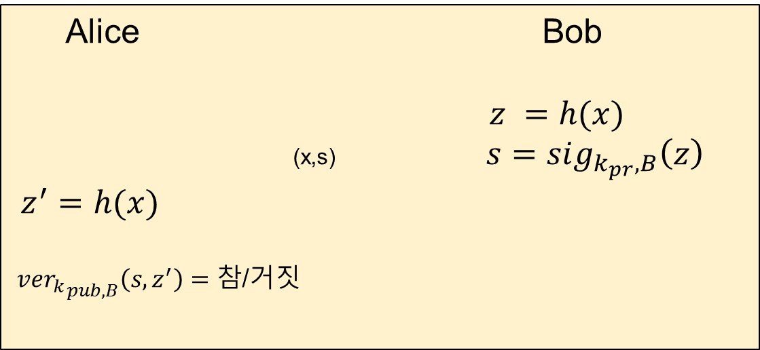
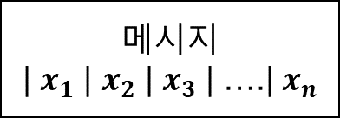
해시함수 원리
메시지
| $x_{1}$ | $x_{2}$ | $x_{3}$ | ….| $x_{n}$
h
해시값
Variable 가변길이
Fixed (고정길이)
Alice Bob
$z^{ }=h(x)$
(x,s) $s=sig_{k_{pr},B}\left(z\right)$
$z^{′}=h(x)$
$ve{r_{k}}_{pub,B}\left(s,z^{′}\right)=참$/거짓

Slide 5
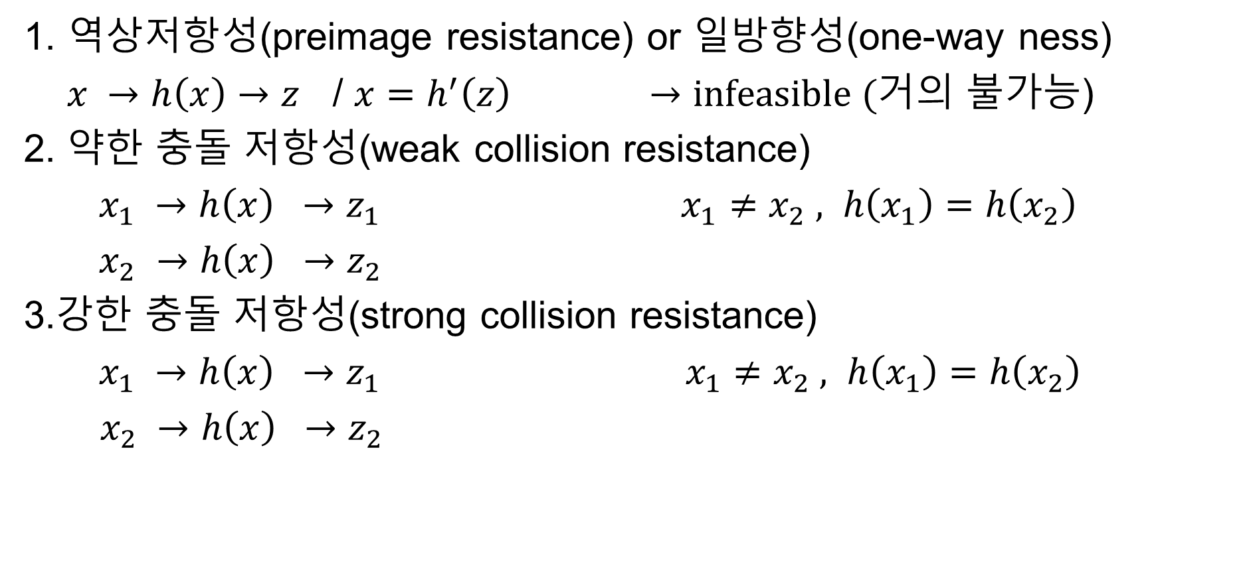
해시함수 안전성
1. 역상저항성(preimage resistance) or 일방향성(one-way ness)
$x →h\left(x\right)→z$ / $x=h^{′}\left(z\right) →infeasible (거$의 불가능)
2. 약한 충돌 저항성(weak collision resistance)
$x_{1} →h\left(x\right) →z_{1}$ $x_{1}≠x_{2} , h\left(x_{1}\right)=h\left(x_{2}\right)$
$x_{2} →h\left(x\right) →z_{2}$
3.강한 충돌 저항성(strong collision resistance)
$x_{1} →h\left(x\right) →z_{1}$ $x_{1}≠x_{2} , h\left(x_{1}\right)=h\left(x_{2}\right)$
$x_{2} →h\left(x\right) →z_{2}$

Slide 6
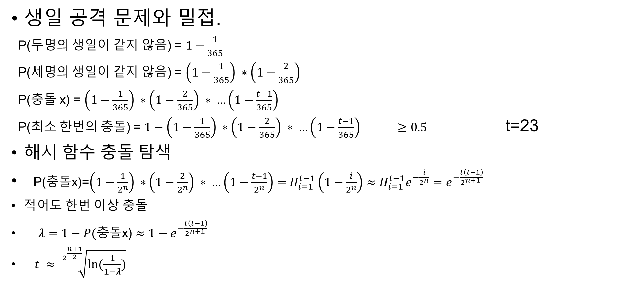
강한 충돌저항성
생일 공격 문제와 밀접.
P(두명의 생일이 같지 않음) = $1−\frac{1}{365}$
P(세명의 생일이 같지 않음) = $\left(1−\frac{1}{365}\right) ∗\left(1−\frac{2}{365}\right)$
P(충돌 x) = $\left(1−\frac{1}{365}\right) ∗\left(1−\frac{2}{365}\right) ∗ …\left(1−\frac{t−1}{365}\right)$
P(최소 한번의 충돌) = $1−\left(1−\frac{1}{365}\right) ∗\left(1−\frac{2}{365}\right) ∗ …\left(1−\frac{t−1}{365}\right) ≥0.5$ t=23
해시 함수 충돌 탐색
P(충돌x)=$\left(1−\frac{1}{2^{n}}\right) ∗\left(1−\frac{2}{2^{n}}\right) ∗ …\left(1−\frac{t−1}{2^{n}}\right)=$ $Π_{i=1}^{t−1}\left(1−\frac{i}{2^{n}}\right)≈Π_{i=1}^{t−1}e^{−\frac{i}{2^{n}}}=e^{−\frac{t\left(t−1\right)}{2^{n+1} }}$
적어도 한번 이상 충돌
$λ=1−P(충$돌x) $≈1−e^{−\frac{t\left(t−1\right)}{2^{n+1} }}$
$t ≈ \sqrt[2^{\frac{n+1}{2}}]{ln⁡(\frac{1}{1−λ})}$

Slide 7
SHA
알고리즘 |  | 결과[비트] | 입력[비트] | 라운드 수 | 충돌 탐색 여부
MD5 |  | 128 | 512 | 64 | O
SHA-1 |  | 160 | 512 | 80 | O
SHA-2 | SHA-224 | 224 | 512 | 64 | X
 | SHA-256 | 256 | 512 | 64 | X
 | SHA-384 | 384 | 1024 | 80 | X
 | SHA-512 | 512 | 1024 | 80 | X

Slide 8


SHA-1
$ℓbits$ k+1bits 64bits
$k≡512−64−1−ℓ=448−\left(ℓ+1\right) mod 512$
Padding 이후 x
$x_{i}=(x_{i}^{\left(0\right)},x_{i}^{\left(1\right)},……..,x_{i}^{\left(15\right)})$ $x_{i}^{(k)}$ 는 32 비트 워드이다. 1개의 블록 = 32(bits) * 16(word)
초기 값 $H_{0}$
Message x | 100…0 | l
N * 512bits
padding
512bits
$x_{1}$ | $$x_{2}$$ | ….. | $$x_{n}$$
word
$$A=H_{0}^{(0)}=67452301$$
$$B=H_{0}^{(1)}=EFCDAB89$$
$$C=H_{0}^{(2)}=98BADCFE$$
$$D=H_{0}^{(3)}=10325476$$
$$E=H_{0}^{(4)}=C3D2E1F0$$

Slide 9
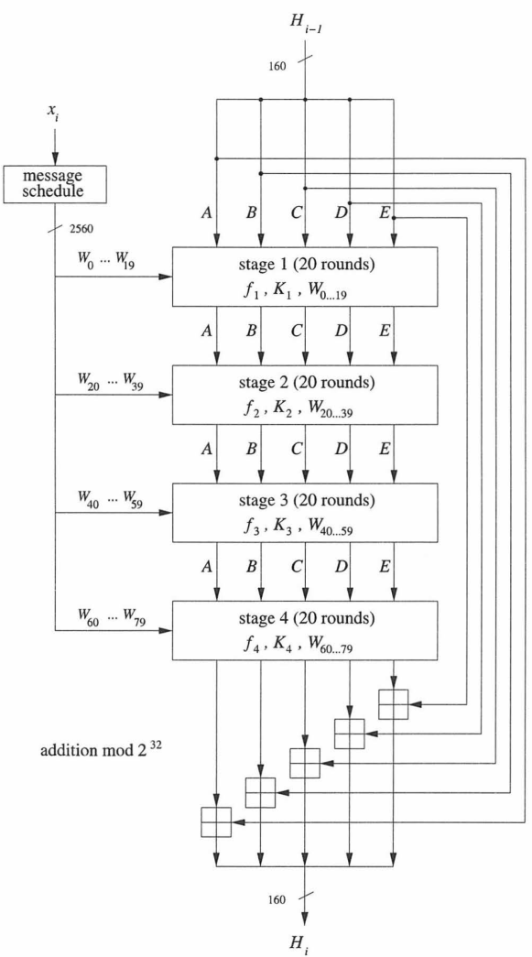
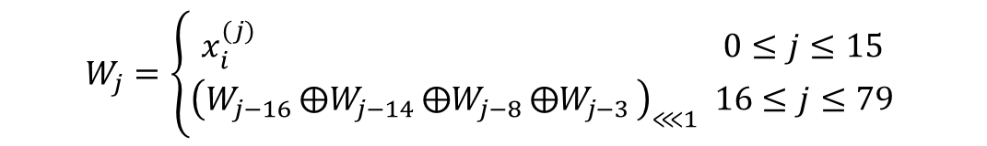
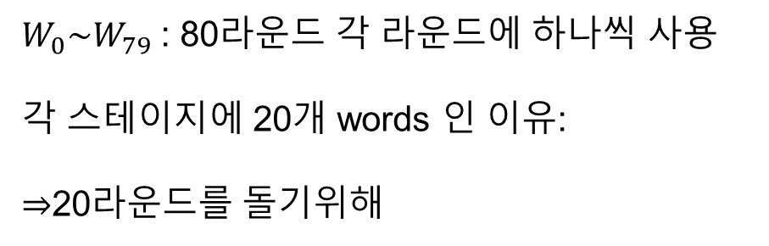
SHA-1
$$W_{j}=\left\{\begin{aligned}x_{i}^{(j) } 0≤j≤15 \\ {\left(W_{j−16 }⨁W_{j−14 }⨁W_{j−8 }⨁W_{j−3 }\right)}_{⋘1} 16≤j≤79\end{aligned}\right.$$
$W_{0}\sim W_{79}$ : 80라운드 각 라운드에 하나씩 사용
각 스테이지에 20개 words 인 이유:
$⇒$20라운드를 돌기위해

Slide 10
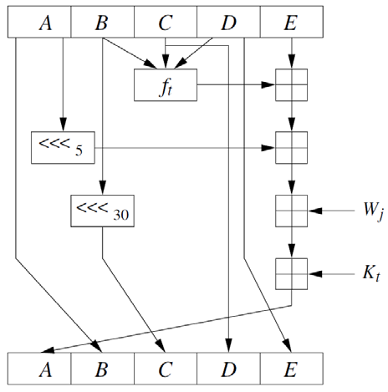
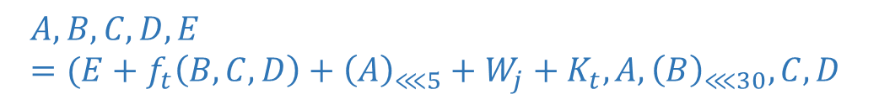


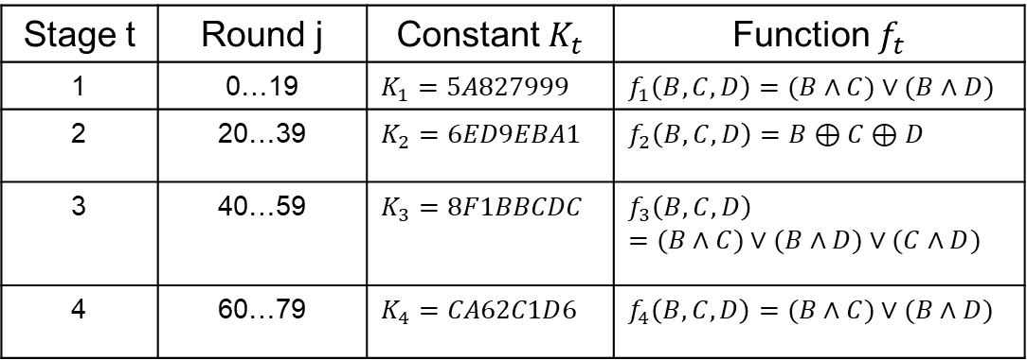
SHA-1
$$A=H_{0}^{(0)}=67452301$$
$$B=H_{0}^{(1)}=EFCDAB89$$
$$C=H_{0}^{(2)}=98BADCFE$$
$$D=H_{0}^{(3)}=10325476$$
$$E=H_{0}^{(4)}=C3D2E1F0$$
초기 값 $H_{0}$
SHA-1의 단계 t의 라운드 j
$$A,B,C,D,E=(E+f_{t}\left(B,C,D\right)+{\left(A\right)}_{⋘5}+W_{j}+K_{t},A,{\left(B\right)}_{⋘30},C,D$$
Stage t | Round j | Constant $K_{t}$ | Function $f_{t}$
1 | 0…19 | $$K_{1}=5A827999$$ | $${f_{1}\left(B,C,D\right)=(B∧C)∨(B∧D)}_{ }$$
2 | 20…39 | $K_{2}=6ED9EBA1$ | $$f_{2}\left(B,C,D\right)=B⊕C⊕D$$
3 | 40…59 | $$K_{3}=8F1BBCDC$$ | $$f_{3}\left(B,C,D\right)=(B∧C)∨(B∧D)∨(C∧D)$$
4 | 60…79 | $$K_{4}=CA62C1D6$$ | $$f_{4}\left(B,C,D\right)=(B∧C)∨(B∧D)$$

Slide 11
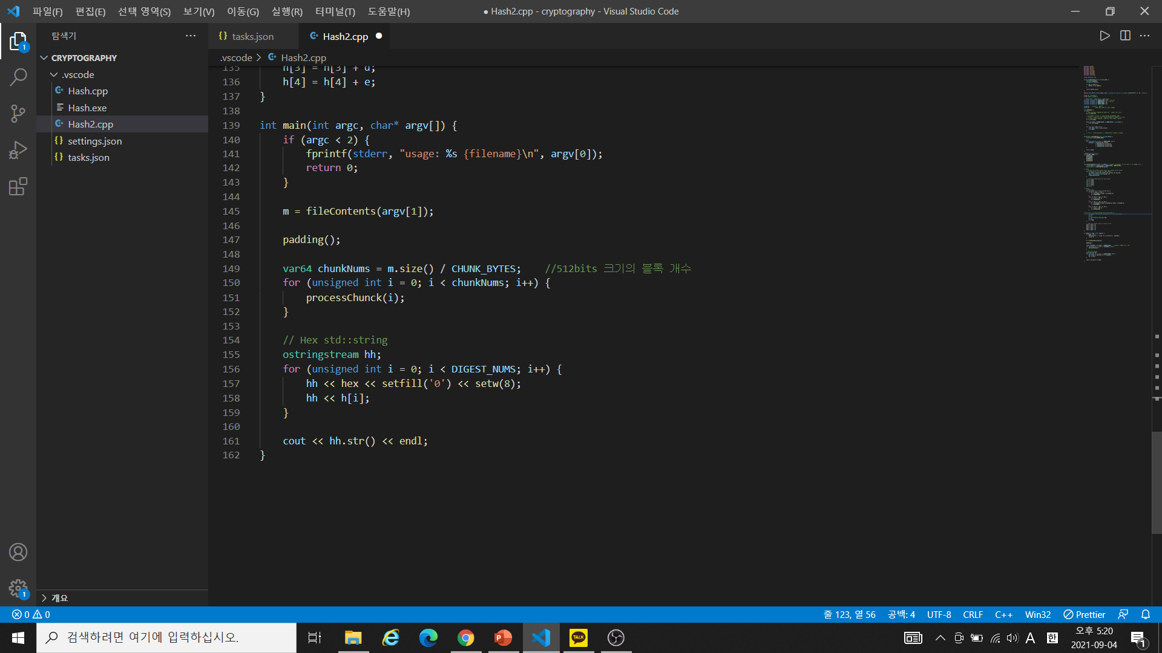
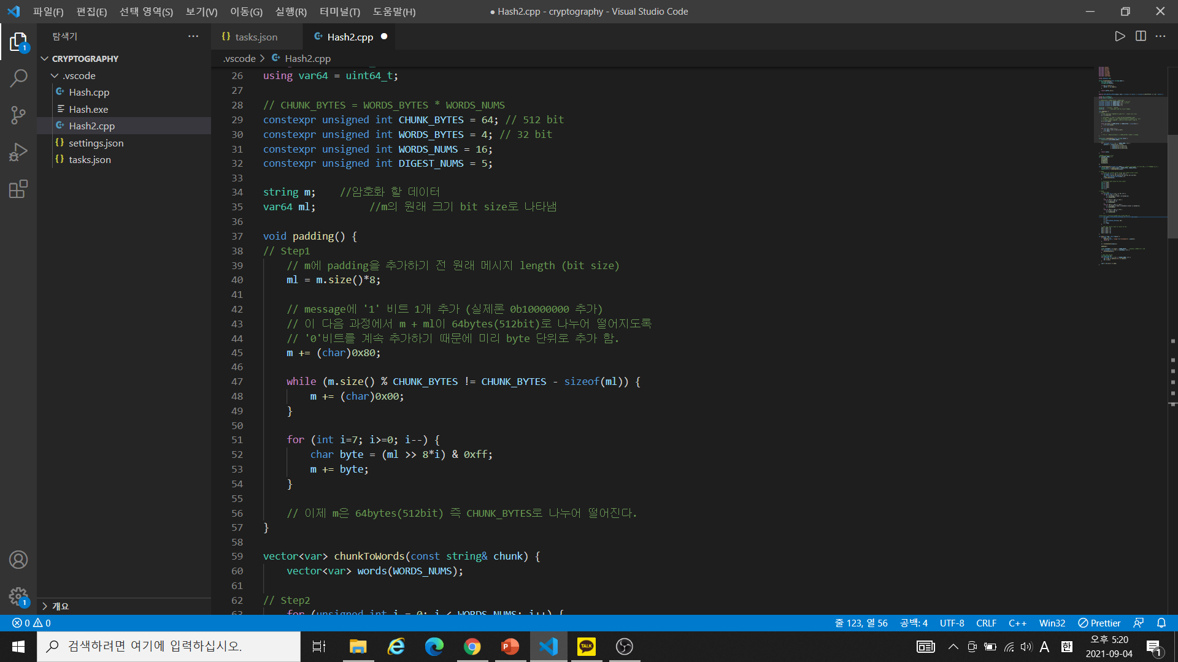
SHA-1 구현

Slide 12
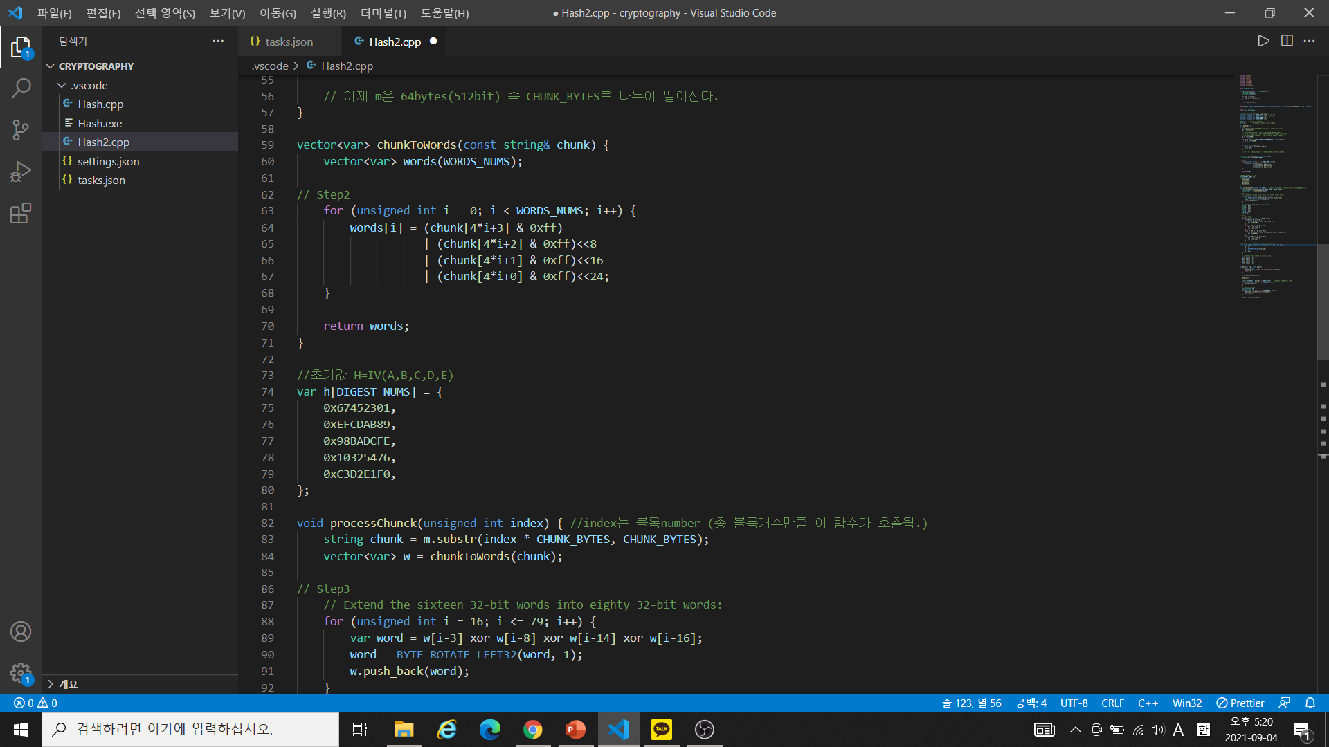
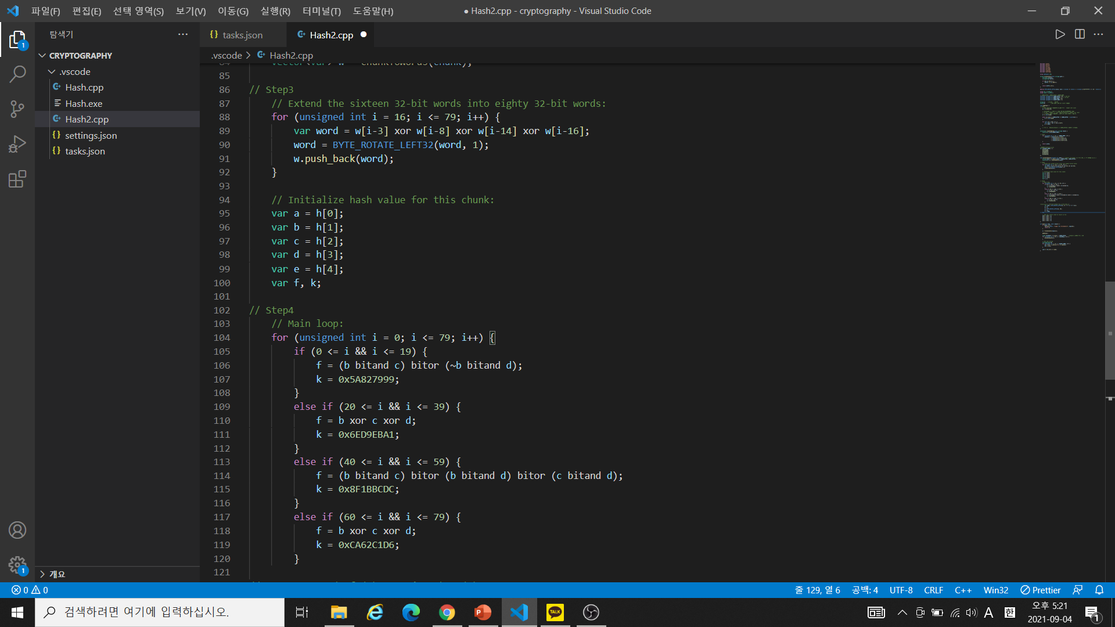
SHA-1 구현

Slide 13
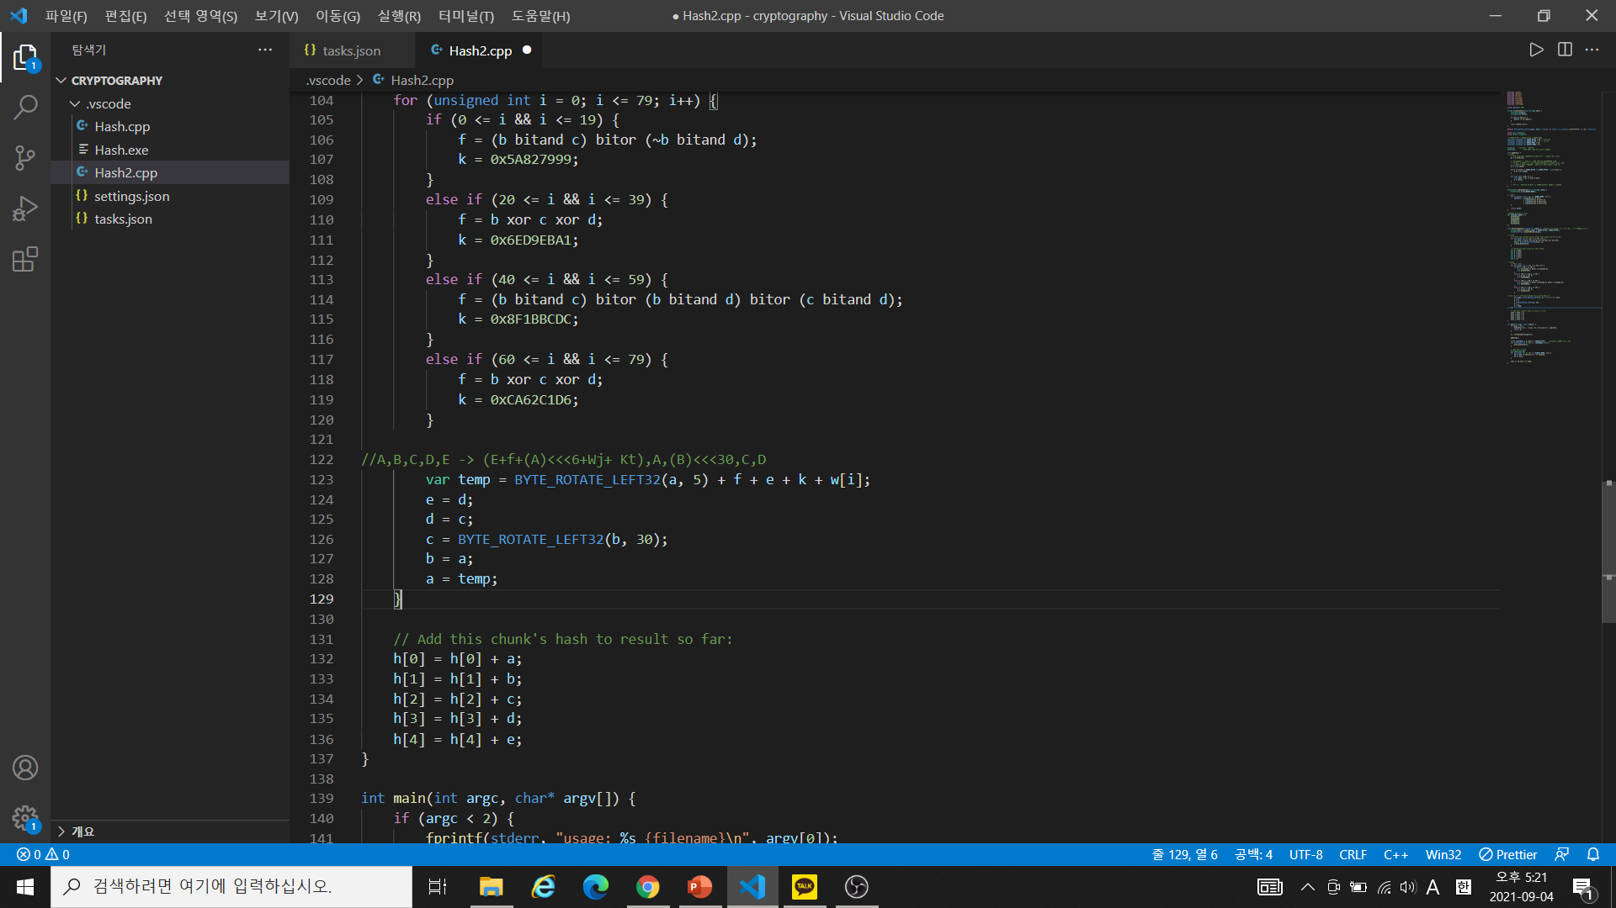
SHA-1 구현
출처
https://github.com/JangTaeHwan/AlgorithmTraining/blob/master/Mathematical/sha/sha1.cpp

